Slide 1
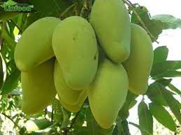
BÀI 2: MỘT SỐ VẤN ĐỀ CHUNG VỀ CÂY ĂN QUẢ
Giáo viên: THIỀU KIM CHI

Slide 2
I.Giá trị của việc trồng cây ăn quả
BÀI 2: MỘT SỐ VẤN ĐỀ CHUNG VỀ CÂY ĂN QUẢ
1.Giá trị dinh dưỡng: quả chứa nhiều đường dễ tiêu, axit hữu cơ, protein, chất béo, chất khoáng và vitamin A, C…
2.Quả và các bộ phận khác của cây (rễ,lá,..) có khả năng chữa 1 số bệnh.
3 Quả là nguồn nguyên liệu cung cấp cho nhà máy chế biến thực phẩm và là mặt hàng xuất khẩu có giá trị kinh tế cao.
4.Cây ăn quả có tác dụng lớn đến việc bảo vệ môi trường sinh thái như làm sạch không khí, giảm tiếng ồn, làm đẹp cảnh quan, chông xói mòn,bảo vệ đất….

Slide 3
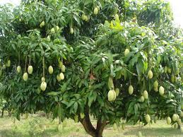
II.Đặc điểm thực vật và yêu cầu ngoại cảnh
1.Đặc điểm thực vật
a)Rễ:có 2 loại
-Rễ mọc thẳng xuống đất:rễ cọc.
-Rễ mọc ngang,nhỏ và nhiều:rễ chùm
b)Thân:Cây ăn quả là thân gỗ
-Trên thân chính mọc ra các cành phân bố theo cấp độ khác nhau.Cành cấp I phát sinh từ trục chính của thân,cành cấp II phát sinh từ cành cấp I,cứ theo thứ tự như thế cho tới cành cấp V và cành cấp VI
-Cành cấp V là cành ăn quả

Slide 4
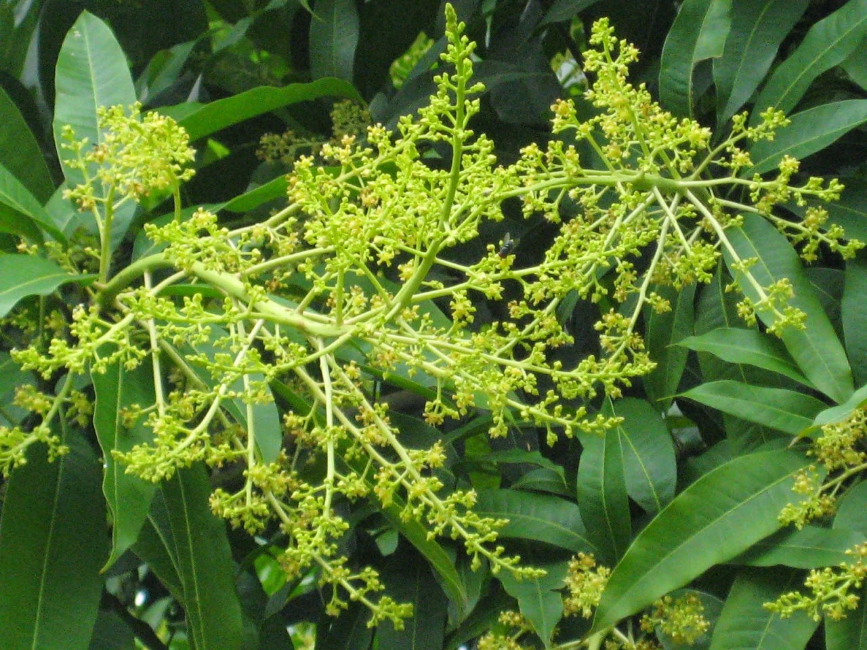
c)Hoa:gồm có 3 loại
-Hoa đực
-Hoa cái
-Hoa lưỡng tính
d)Quả và Hạt:rất đa dạng
-Quả hạch
-Quả mọng
-Qủa có vỏ cứng

Slide 5
2)Yêu cầu ngoại cảnh
a)Nhiệt độ :Có nguồn gốc từ nhiệt đới,á nhiệt đới và ôn đới
b)Độ ẩm và lượng mưa
-Độ ẩm không khí 80-90%
-Lượng mưa hàng năm từ 1000-2000mm
c)Ánh sáng :ưa ánh sáng như có một số cây chịu được bóng râm.
d)Chất dinh dưỡng:
- Cần bón đầy đủ các chất dinh dưỡng:đạm, lân, kali và nguyên tố vi lượng.
-Bón lót: phân chuồng
-Bón thúc:bằng phân hóa học và phân chuồng ủ hoai
e)Đất :các loại đất đỏ,đất phù sa ven sông

Slide 6
III.Kĩ thuật trồng và chăm sóc cây ăn quả
1)Giống cây:
-Cây ăn quả nhiệt đới
-Cây ăn quả á nhiệt đới
-Cây ăn quả ôn đới
2) Nhân giống cây
-Phương pháp nhân giống hữu tín:gieo hạt
-Phương pháp nhân giống vô tính:giâm cành,chiết cành,ghép

Slide 7
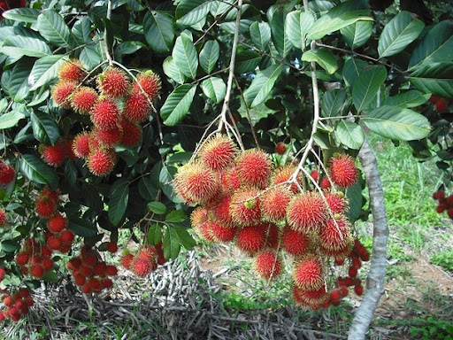
3) Trồng cây ăn quả
a)Thời vụ
-Ở các tỉnh phía Nam:Tháng 4-5(đầu mùa mưa)
-Ở các tỉnh phía Bắc:Tháng 2-4(vụ xuân),tháng 8-10(vụ thu)
b)Khoảng cách trồng:tùy theo loại đất loại cây
c)Đào hố bón phân lót:Trước khi trồng 15-30 ngày
d)Trồng cây:Đào hố trồng ->bóc vỏ bầu->đặt cây vào hố->lấp đất->tưới nước

Slide 8
4)Chăm sóc
a)Làm cỏ,vun xới :Làm mất nơi ẩn náu của sâu,bệnh và làm cho đất tới xốp.
b)Bón phân thúc :vào 2 thời kì
-Khi cây chưa hoặc đã ra hoa
-Sau khi thu hoạch quả
*Bón thúc bằng phân chuồng và phân hóa học…

Slide 9
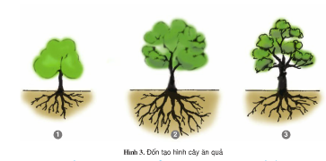
4)Chăm sóc
c)Tưới nước :Chủ động tưới theo yêu cầu của cây.
-Thời kì sắp thu hoạch không cần tưới
d)Tạo hình,sửa cành
-Tạo hình làm cho cây có thế đứng,bộ khung khỏe
-Sửa cành:Tiến hành loại bỏ cành nhỏ,cành vượt…
*Tiến hành tạo hình,sửa cành vào 3 thời kì
+Ở thời kì cây non sinh trưởng mạnh”đốn tạo hình”
+Ở thời kì ra hoa tạo quả”đốn tạo quả”
+Ở thời kì già”đốn phục hồi”

Slide 10
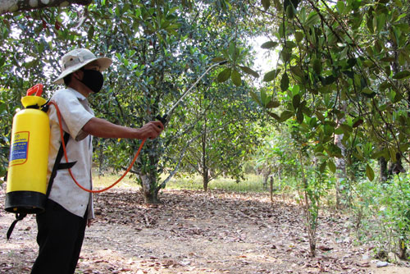
4)Chăm sóc
e)Phòng trừ sâu bệnh
-Tiến hành phòng trừ sâu bệnh kịp thời bằng các biện pháp trong chương trình Phòng trừ dịch hải tổng hợp(IPM)
f)Sử dụng chất điều hòa sinh trưởng (trong danh mục nhà nước cho phép)sử dụng đúng kĩ thuật mới có kết quả

Slide 11
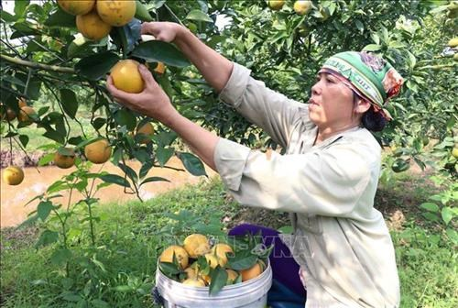
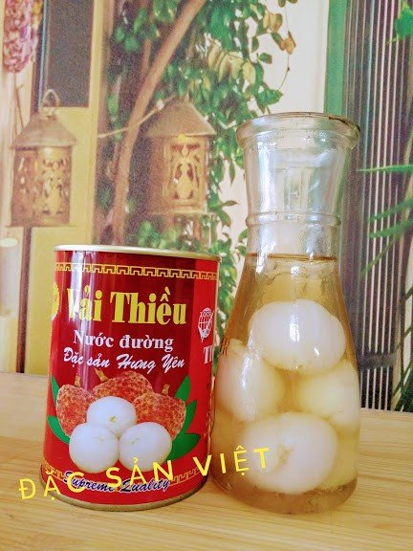
IV.Thu hoạch,bảo quản,chế biến
1)Thu hoạch
-Thu hoạch nhẹ nhàng,cẩn thận,đúng độ chín,lúc trời mát.
2)Bảo quản
-Qủa xử lý bằng hóa chất,chiếu tia phóng xạ (đúng quy định vệ sinh an toàn thực phẩm)
-Gói giấy mỏng đưa vào kho lạnh,không chất đóng quả
3)Chế biến
-Tùy theo loại quả.

Slide 12
Củng cố
1.Học và trả lời câu hỏi SGK:
-Nêu giá trị của việc trồng cây ăn quả
-Đặc điểm thực vật và yêu cầu ngoại cảnh
-Hãy cho vd một số loại quả cung cấp Vitamin C,A
-Khi thu hoạch cây ăn quả cần chú ý điều gì?Chế biến như thế nào?
2

